Slide 1
IV Фестиваль инновационных разработок учителей физики «Методическая копилка - 2014» Секция 1 «Новые педагогические технологии в процессе обучения физике», 26.04.2014 Поиски красоты в подходах к решению физических задач Бондаров Михаил Николаевич, лицей №1501

Slide 2
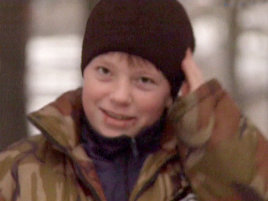
«Гадкие утята» Сергея Семёнова

Slide 3
Что такое красота?
Стивен Вайнберг выделяет два качества красоты физической теории:
простота физических идей, лежащих в основе теории;
ощущение неизбежности, которую внушает теория.

Slide 4
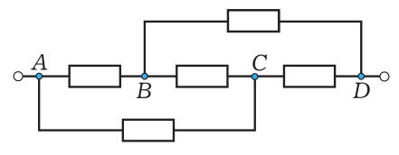
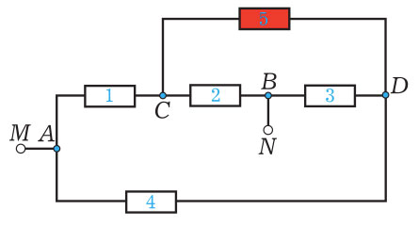
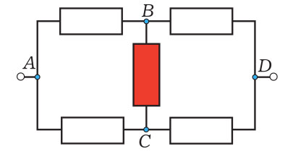
Симметрия электрических цепей

Slide 5
Задача академика Арнольда
Из А в В и из В в А на рассвете одновременно вышли навстречу две старушки по одной дороге. Двигаясь равномерно, они встретились в полдень, но не остановились, а продолжили свой путь. Первая пришла (в В) в 4 ч дня, а вторая (в А) в 9 ч вечера. В котором часу был в этот день рассвет?

Slide 6
Метод замены
В трёх одинаковых сообщающихся сосудах находится ртуть. В левый сосуд налили слой воды высотой h₁ = 180 мм, а в правый – высотой h₃ = 228 мм. На сколько сместится уровень ртути в среднем сосуде, если известно, что ртуть из левого и правого сосудов не вытесняется водой полностью? Плотность ртути ρ = 13,6.10³ кг/м³, плотность воды ρ₀ = 10³ кг/м³.

Slide 7
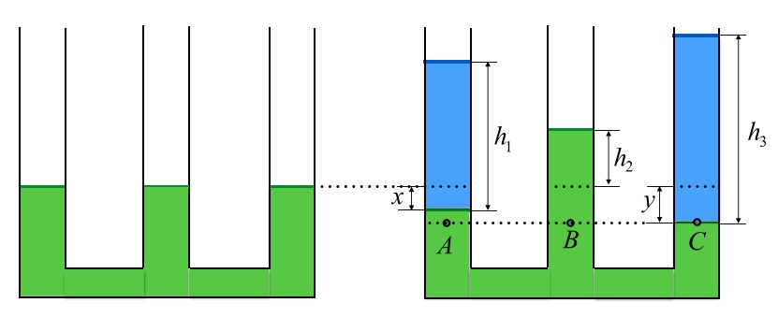
Метод замены

Slide 8
Дано. Требуется найти…
К источнику тока подсоединён реостат. При токах I₁ = 0,2 А и I₂ = 0,8 А на реостате выделяется одинаковая мощность. Определите ...

Slide 9
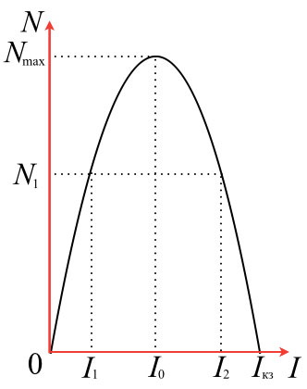
Симметрия
К источнику тока подсоединён реостат. При токах I₁ = 0,2 А и I₂ = 0,8 А на реостате выделяется одинаковая мощность. Определите ток короткого замыкания источника.

Slide 10
Дано. Требуется найти…
Камень, брошенный вертикально вверх, дважды был на одной и той же высоте — спустя t₁ = 0,8 с и t₂ = 1,5 с после начала движения. Определите…

Slide 11
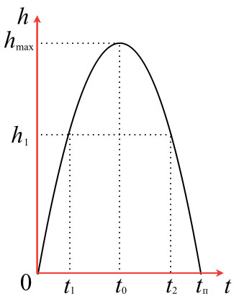
Симметрия + константы
Камень, брошенный вертикально вверх, дважды был на одной и той же высоте — спустя t₁ = 0,8 с и t₂ = 1,5 с после начала движения. Чему равно полное время полёта камня?

Slide 12
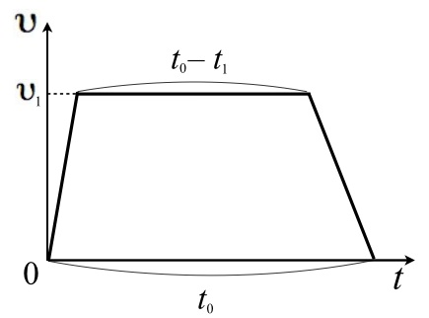
Использование графиков
Расстояние между двумя станциями поезд прошёл со средней скоростью υ_{ср} = 72 км/ч за t₀ = 20 мин. Разгон и торможение вместе длились t₁ = 4 мин, а остальное время поезд двигался равномерно. Какой была скорость υ₁ поезда при равномерном движении?

Slide 13
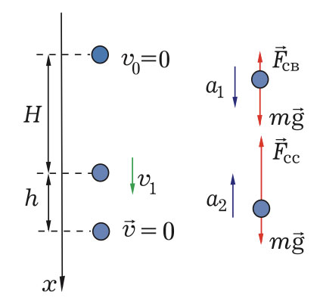
Энергетический подход
Шар массой m = 0,5 кг, падая с высоты H = 10 м, попадает в снег и пробивает в нем яму глубиной h = 0,8 м. Считая движение в воздухе и в снегу равноускоренным и силу сопротивления воздуха равной F_{св} = 0,6 Н, найдите силу сопротивления F_{сс} при движении в снегу.

Slide 14
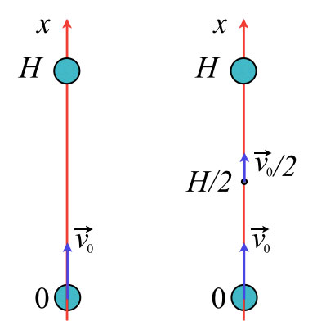
Система отсчёта «Центр масс»
С поверхности Земли бросили вертикально вверх кусочек пластилина со скоростью υ_{о}. Одновременно такой же кусочек пластилина начал падать без начальной скорости с высоты Н. При столкновении кусочки слиплись. Через какое время t после начала бросания и с какой скоростью υ слипшийся комок упадёт на Землю?

Slide 15
Выбор системы отсчёта + симметрия
На гладкой горизонтальной плоскости покоится гладкая горка высотой Н и массой М, а на её вершине лежит небольшая шайба массой m (см. рис.). После лёгкого толчка шайба скатывается с горки и скользит перпендикулярно массивной вертикальной стенке, движущейся по плоскости в сторону горки со скоростью u. Испытав абсолютно упругое столкновение со стенкой, шайба скользит в обратном направлении, к горке. С какой минимальной скоростью u должна двигаться стенка, чтобы шайба смогла преодолеть горку?

Slide 16
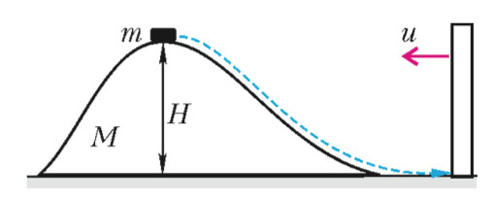
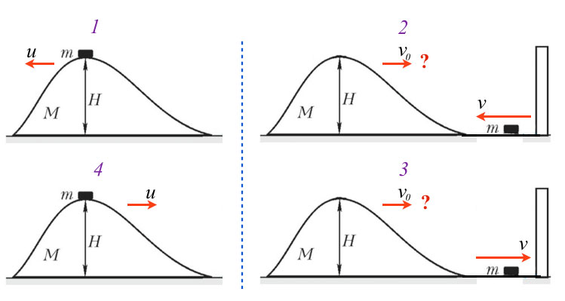
Выбор системы отсчёта + симметрия

